Slide 1
Logique – semaine 1
Rachel Frenette
Jeudi 14h-17h
30 janvier 2025

Slide 2
Plan du cours
Présentation des évaluations et du plan de cours
Début de la matière
Exercices

Slide 3
Calendrier
Date | Contenu | Évaluation
Semaine 1 : 30 janvier 2025 | Chapitre 1
Semaine 2 : 6 février 2025 | Chapitre 1
Semaine 3 : 13 février 2025 | Chapitre 2
Semaine 4 : 23 février 2025 | Chapitre 2
Semaine de congé
Semaine 5 : 6 mars 2025 | Chapitre 3 | Remise DM1
Semaine 6 : 13 mars 2025 | Chapitre 3
Semaine 7 : 20 mars 2025 | Chapitre 4
Semaine 8 : 27 mars 2025 | Chapitre 4 et 5
Semaine 9 : 3 avril 2025 | Chapitre 5
Semaine 10 : 10 avril 2025 | Chapitre 5 et 6
Semaine de congé
Semaine 11 : 24 avril 2025 | Révision pour partiel | Remise DM2
1er mai (fête du travail, congé)
Notes:
On utilise le manuel de Pierre Wagner, Logique et Philosophie. Demander s’ils ont déjà fait de la logique à main levée.

Slide 4
Qu’est-ce la logique?
L’art du raisonnement.
On étudie les règles formelles qui font qu’un raisonnement (sous forme d’inférence) est valide.
Permet d’éclaircir certains problèmes en philosophie.

Slide 5
Chapitre 1:
1. Inférences déductives
2. Conséquence logique
3. Énoncé, proposition, jugement
4. Schémas d’inférence
Objectif de cette première section: une clarification terminologique

Slide 6
1. Inférence déductive

Slide 7
1. Inférence déductive
On s’intéresse à la question du jugement et de sa justification. Lorsqu’on porte un jugement sur une proposition, on dit de la proposition qu’elle est vraie ou fausse. Autrement dit, un jugement, c’est affirmer la vérité ou la fausseté d’une proposition. Mais ce jugement doit être justifié.
Qu’est-ce que la justification d’un jugement en logique? L’inférence.
Exemple:
Proposition: Le champignon est vénéneux.
Jugement: La proposition est vraie.
Justification: Ce champignon est une amanite phalloïde, et toutes les amanites phalloïdes sont vénéneuses.

Slide 8
1. Inférence déductive
La justification (dans ce cas l’inférence) prend la forme d’un raisonnement élémentaire:
Ce champignon est une amanite phalloïde
OR Toutes les amanites phalloïdes sont vénéneuses.
DONC Le champignon est vénéneux.
Par convention, on peut enlever le OR et remplacer le DONC par un trait horizontal.
$$\frac{\begin{aligned}Ce champignon est une amanite phalloïde \\ Toutes les amanites sont vénéneuses\end{aligned}}{Le champignon est vénéneux}$$
Ce qui précède le trait horizontal: les prémisses
Ce qui suit le trait horizontal: la conclusion

Slide 9
1. Inférence déductive
Deuxième exemple:
$\frac{Tout triangle a des angles dont la somme est égale à deux angles droits}{La somme des angles du triangle ABC est égale à deux angles droits}$
Dans ces exemples, la conclusion est inférée de prémisses (ou de sa prémisse).

Slide 10
1. Inférence déductive
Différents types d’inférences:
Déductive: inférences dans lesquelles la conclusion est vraie dès lors que les prémisses le sont.
Les exemples qu’on vient de voir sont des inférences déductives.
Inductive: d’un grand nombre de cas observés, on tire une affirmation qui vaut soit pour tous les cas, soit pour un cas futur. Dans ce type d’inférence, la conclusion pourrait être fausse, malgré la vérité des prémisses.
Ex: J’observe qu’à tous les matins le soleil se lève, et j’en tire l’affirmation que le soleil se lèvera demain.
Ex: Une certaine plante A dont les fleurs sont jaunes a des vertus curatives, donc cette autre plante jaune B doit avoir des vertus curatives.
Nous n’étudierons pas les inférences inductives, et nous nous intéresserons seulement aux cas d’inférences déductives.

Slide 11
1. Inférence déductive
Pour récapituler, des définitions à bien noter:
Une inférence: une relation entre une ou plusieurs prémisses et une conclusion
Un raisonnement: une succession d’inférences (peut parfois n’être qu’une simple inférence)
L’idée selon laquelle on a toujours besoin de justifier nos affirmations.
Parfois, une inférence est insuffisante.

Slide 12

1. Inférence déductive
D’autres exemples d’inférence:
$\frac{\begin{aligned}Cette fleur est blanche \\ Cette fleur est grande\end{aligned}}{Cette fleur est blanche et grande}$
$\frac{\begin{aligned}Il lit un roman ou de la science−fiction \\ Il ne lit pas de la science−fiction\end{aligned}}{Il lit un roman}$
$\frac{\begin{aligned}S^{′}il est éligible, il a moins de 18 ans \\ Il a moins de 18 ans\end{aligned}}{Il est éligible}$

Slide 13
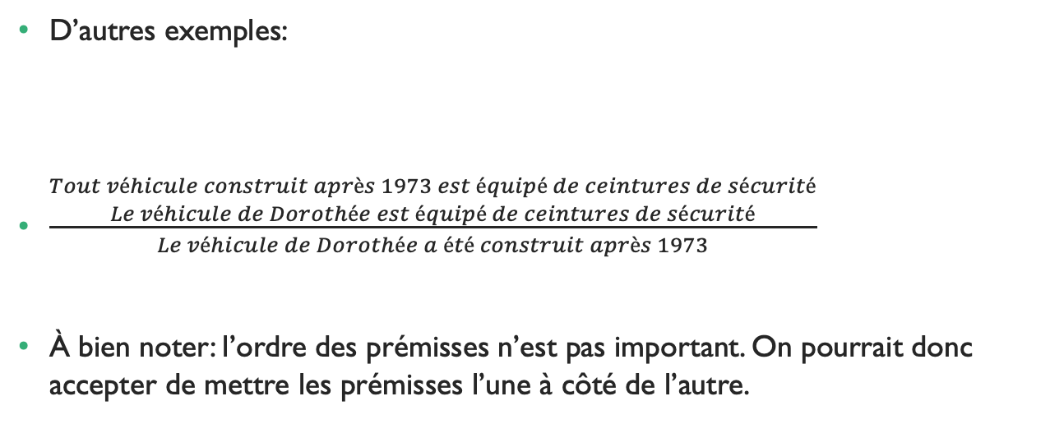
1. Inférence déductive
D’autres exemples:
$\frac{\begin{aligned}Tout véhicule construit après 1973 est équipé de ceintures de sécurité \\ Le véhicule de Dorothée est équipé de ceintures de sécurité\end{aligned}}{Le véhicule de Dorothée a été construit après 1973}$
À bien noter: l’ordre des prémisses n’est pas important. On pourrait donc accepter de mettre les prémisses l’une à côté de l’autre.

Slide 14
2. Conséquence logique

Slide 15
2. Conséquence logique
Dans un raisonnement, on infère la conclusion des prémisses. Mais on peut se demander si l’inférence est légitime ou valide.
Cela revient à se demander si la conclusion est une conséquence logique des prémisses. En d’autres mots, une
En reprenant l’exemple de tout à l’heure:
$\frac{\begin{aligned}Tout véhicule construit après 1973 est équipé de ceintures de sécurité \\ Le véhicule de Dorothée est équipé de ceintures de sécurité\end{aligned}}{Le véhicule de Dorothée a été construit après 1973}$
Peut-on vraiment dire que cette inférence est valide ? Dites-moi ce que vous en pensez.

Slide 16
2. Conséquence logique
En réalité, il n’est pas exclu dans cet exemple que les prémisses soient vraies et la conclusion fausse. Donc, la conclusion n’est pas une conséquence logique des prémisses.
Lorsque la conclusion est une conséquence logique des prémisses dans une inférence, la conclusion est vraie chaque fois que les prémisses sont vraies.

Slide 17
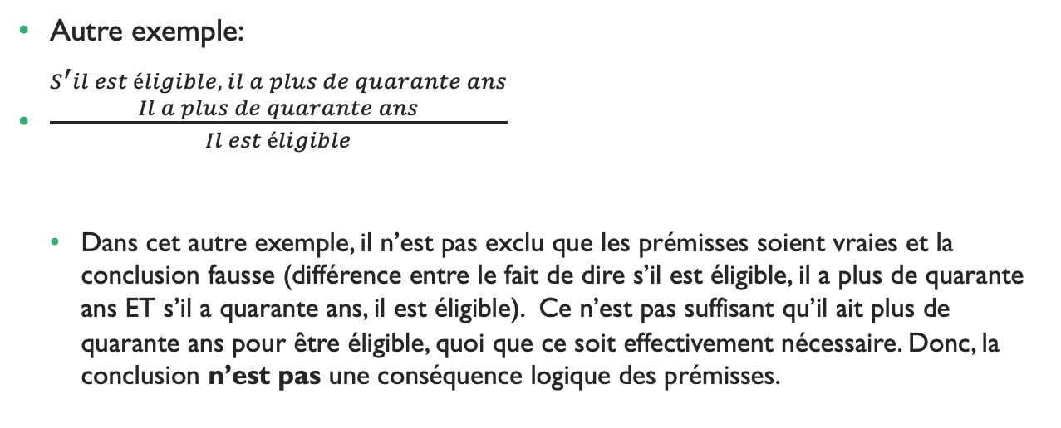
2. Conséquence logique
Autre exemple:
$\frac{\begin{aligned}S^{′}il est éligible, il a plus de quarante ans \\ Il a plus de quarante ans\end{aligned}}{Il est éligible}$
Dans cet autre exemple, il n’est pas exclu que les prémisses soient vraies et la conclusion fausse (différence entre le fait de dire s’il est éligible, il a plus de quarante ans ET s’il a quarante ans, il est éligible). Ce n’est pas suffisant qu’il ait plus de quarante ans pour être éligible, quoi que ce soit effectivement nécessaire. Donc, la conclusion n’est pas une conséquence logique des prémisses.

Slide 18
2. Conséquence logique
Précision:
Le mot « conséquence » est utilisé en français lorsqu’on parle de diverses choses. Il reprend souvent l’idée d’une conséquence causale (cause à effet). Ici, nous nous intéressons seulement à la conséquence logique, c’est-à-dire la relation entre une conclusion et des prémisses.
Il faut vraiment tenter de faire abstraction de ces sens communs et du langage ordinaire pour comprendre les termes dans ce cours de logique.

Slide 19
2. Conséquence logique
Particularité 1: Une inférence valide peut avoir une conclusion fausse.
Exemples:
$\frac{\begin{aligned}Tous les philosophes sont allemands ou grecs \\ Rousseau est un philosophe\end{aligned}}{Rousseau est allemand ou grec}$
Rousseau n’est ni allemand ni grec: il est français. La conclusion est donc fausse. Mais si on accepte les prémisses, alors on doit aussi accepter la conclusion, et c’est en ce sens que l’inférence est néanmoins valide. La conclusion découle logiquement des prémisses.

Slide 20
2. Conséquence logique
Particularité 2: Il est possible que la conclusion d’une inférence invalide soit vraie:
$\frac{\begin{aligned}Tous les hommes sont mortels \\ Socrate est mortel\end{aligned}}{Socrate est un homme}$
Socrate est un homme. Sauf si Socrate désigne le nom que j’ai donné à mon poisson rouge, par exemple. Dans ce cas, il est facile de voir en quoi la conclusion est fausse, malgré la vérité des prémisses.

Slide 21
2. Conséquence logique
Particularité 3: Pour qu’une inférence soit valide, ses prémisses n’ont pas à être vraies non plus.
Exemple:
$\frac{\begin{aligned}Tous les chiens sont des hommes \\ Socrate est un chien\end{aligned}}{Socrate est un homme}$
Dans cet exemple, les prémisses sont fausses, mais la conclusion est vraie. L’inférence est néanmoins valide, car SI les prémisses sont vraies, alors la conclusion l’est.

Slide 22
2. Conséquence logique
À retenir:
dans une inférence valide, si les prémisses sont vraies, alors la conclusion est vraie.
Cela n’exclut pas que la conclusion puisse être fausse.
Cela n’exclut pas que les prémisses puissent être fausses.
On s’intéresse à la relation entre les prémisses et la conclusion. La relation est telle que SI les prémisses sont vraies, alors la conclusion est vraie.

Slide 23
2. Conséquence logique
Logique et psychologie doivent être distingués: le logicien ne s’intéresse pas aux causes psychologiques pouvant mener une personne à faire une erreur de raisonnement.
La psychologie peut parler d’erreur de raisonnement, mais ce ne sera pas dans le même sens que le logicien.
Le logicien identifie les erreurs de raisonnement sans en chercher les causes: il veut déterminer si une conclusion est ou n’est pas conséquence logique d’un ensemble de prémisses donné.
En ce sens, on ne parle pas de processus mentaux, ni d’activité de la pensée lorsqu’on utilise les termes de raisonnement et d’inférence en logique.

Slide 24
Conclusion
Qu’est-ce que la logique (art du raisonnement)
Qu’est-ce qu’une justification d’un jugement (inférence)
Déductive et inductives
Qu’est-ce qu’une justification valide d’un jugement (inférence valide)
La conclusion en tant que conséquence logique
Différence entre vérité et validité
Qu’est-ce qu’une conclusion qui est une conséquence logique

